Slide 1

ПРЕДМЕТНО-РАЗВИВАЮЩАЯ СРЕДА
В ВТОРОЙ МЛАДШЕЙ ГРУППЕ
О.А.Розе воспитатель
группы «Лучики»

Slide 2
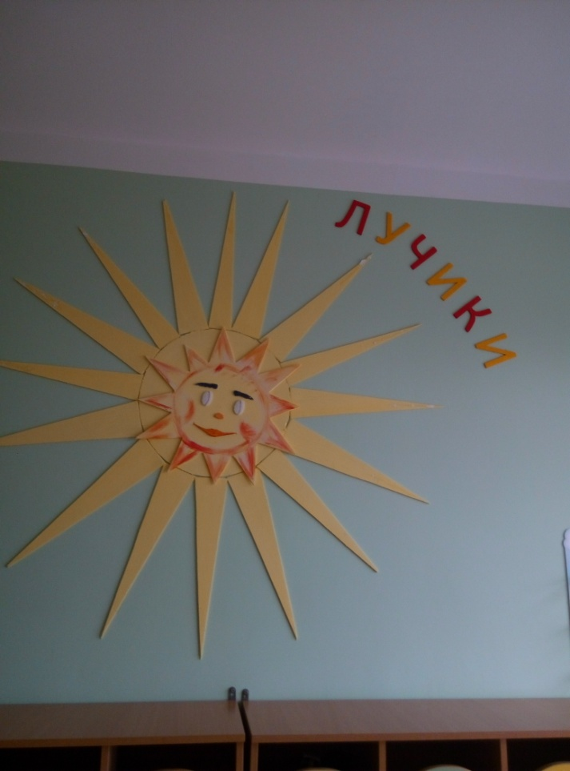
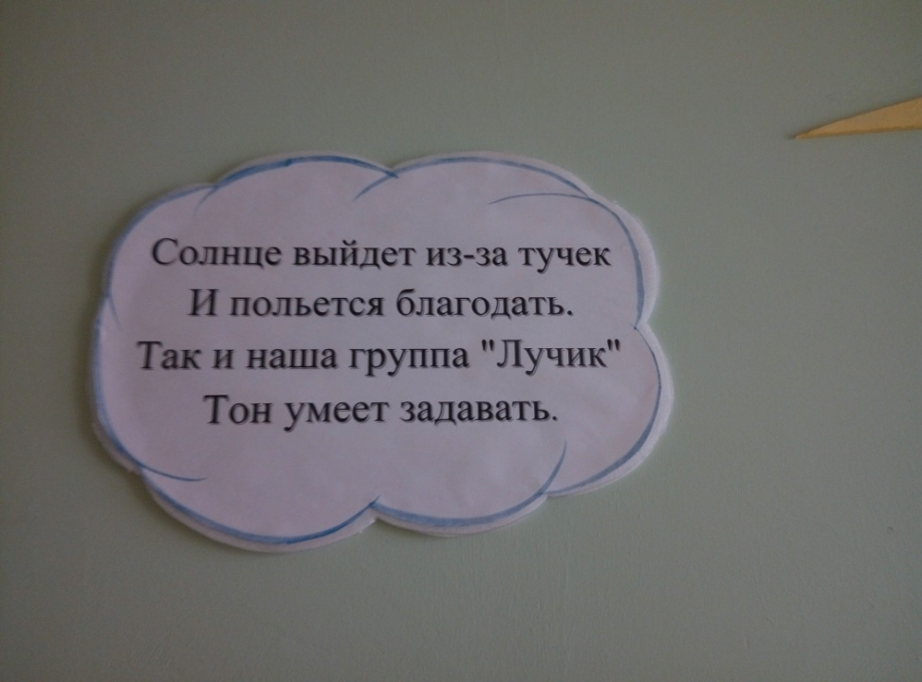
Группа ЛУЧИКИ ДЕВИЗ

Slide 3
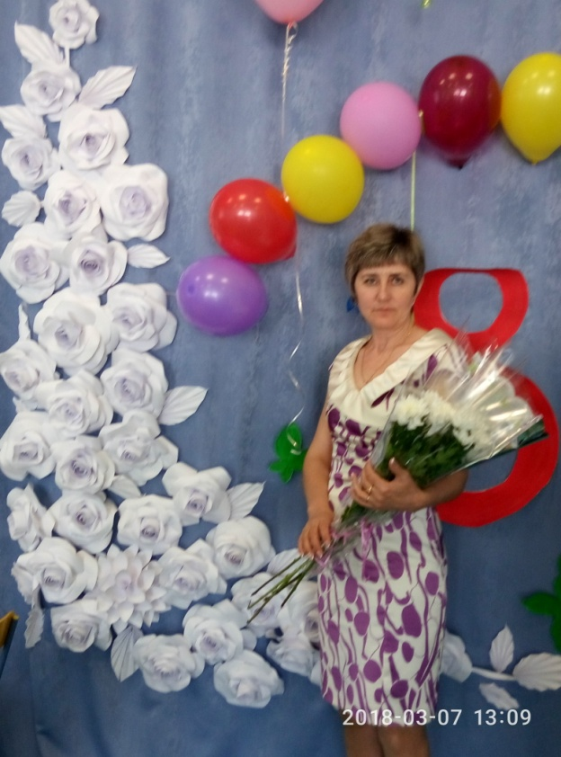
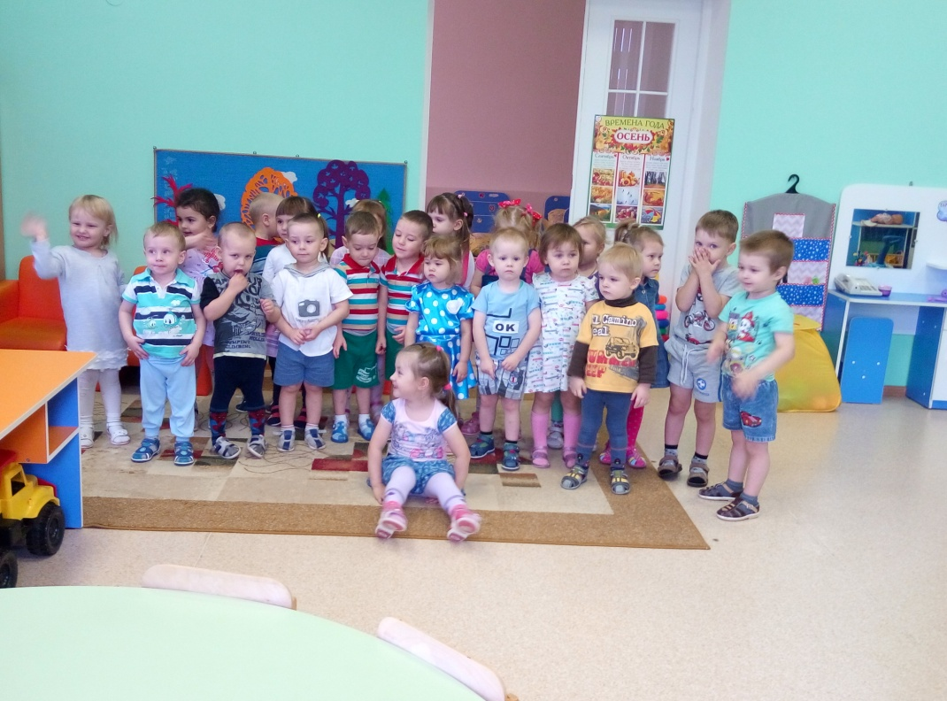

Slide 4
Развивающая предметно- пространственная среда должна быть:
-содержательно насыщенной
-трансформируемой
-полифункциональной
-вариативной
-доступной
-безопасной

Slide 5
Трансформируемость
пространства предполагает возможность изменений предметно-пространственной среды в зависимости от образовательной ситуации, в том числе от меняющихся интересов и возможностей детей.

Slide 6
Полифункциональность
материалов предполагает: возможность разнообразного использования различных составляющих предметной среды, например, детской мебели, матов, мягких модулей, ширм и т.д.; наличие в группе полифункциональных (не обладающих жестко закрепленным способом употребления) предметов, в том числе природных материалов, пригодных для использования в разных видах детской активности (в том числе в качестве предметов- заместителей в детской игре)

Slide 7
Вариативность
Среды предполагает: наличие в группе различных пространств (для игры, конструирования, уединения и пр.), а также разнообразных материалов, игр, игрушек и оборудования, обеспечивающих свободный выбор детей; периодическую сменяемость игрового материала, появление новых предметов, стимулирующих игровую, двигательную, познавательную и исследовательскую активность детей

Slide 8
Доступность
доступность для воспитанников, в том числе детей с ограниченными возможностями здоровья и детей-инвалидов, всех помещений, где осуществляется образовательная деятельность;
свободный доступ детей, в том числе детей с ограниченными возможностями здоровья, к играм, игрушкам, материалам, пособиям, обеспечивающим все основные виды детской активности;
исправность и сохранность материалов и оборудования

Slide 9
Безопасность
предметно-пространственной среды предполагает соответствие всех ее элементов требованиям по обеспечению надежности и безопасности их использования

Slide 10
Все пространство группы поделено на Центры активности, количество и направленность которых зависят от возрастной группы:
Центр сенсорное, математическое развитие
Книжный уголок
Центр игры
Центр песка и воды, экспериментирования
Центр конструирования
Физкультурный уголок
Театрализованная деятельность

Slide 11
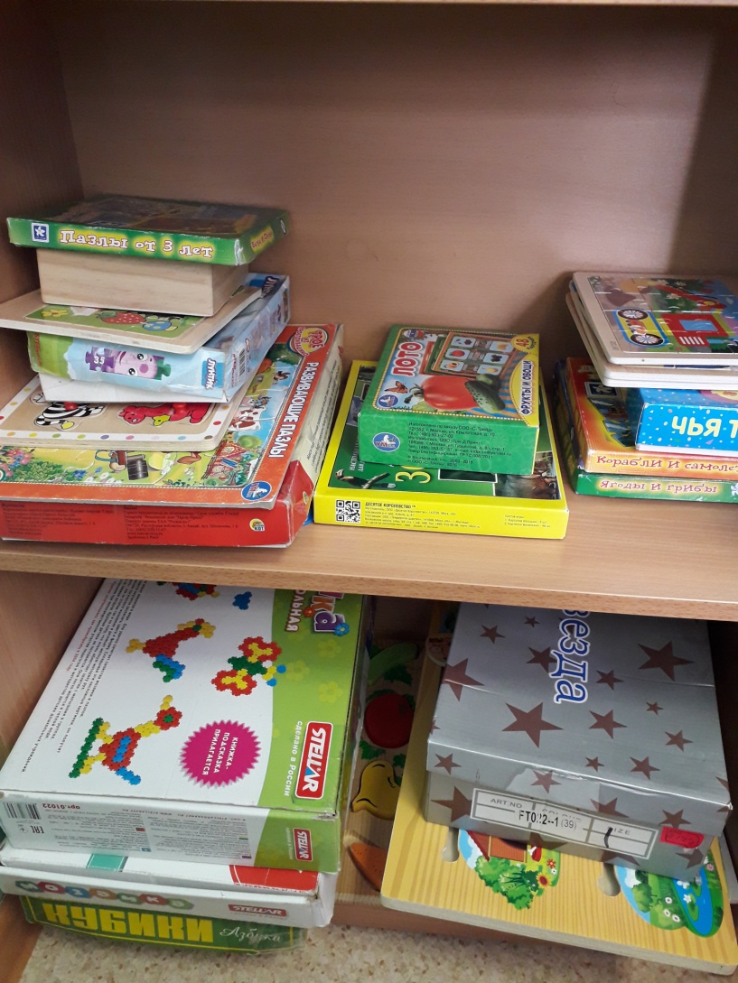
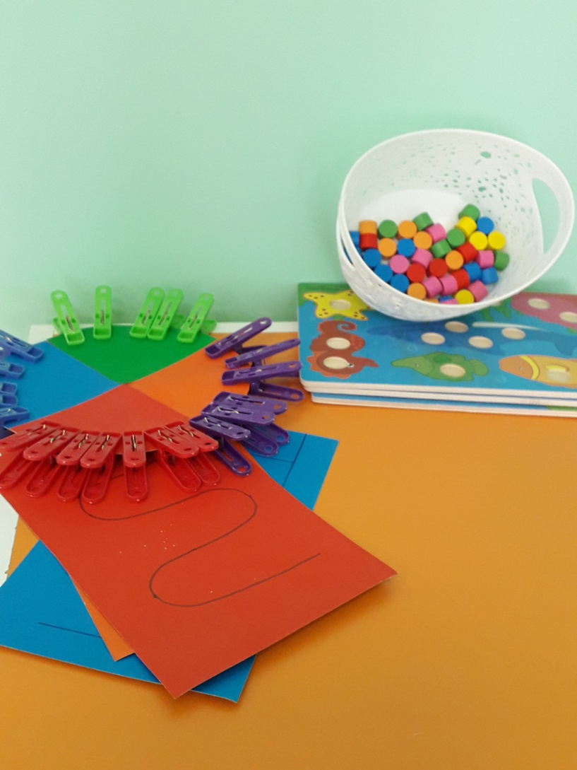

Slide 12
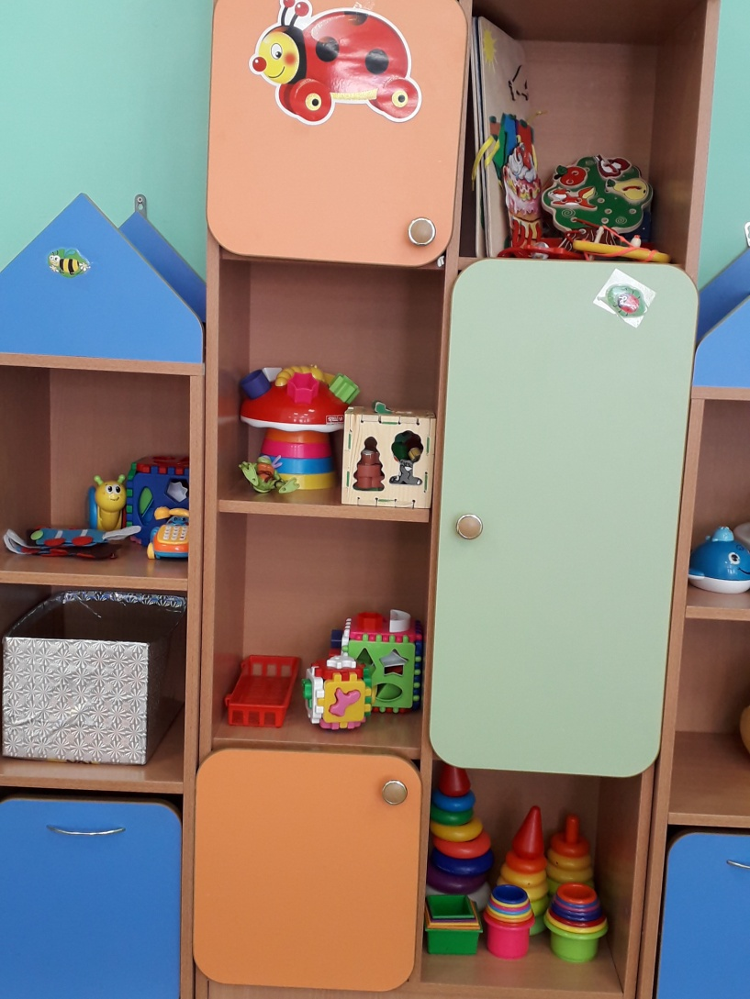
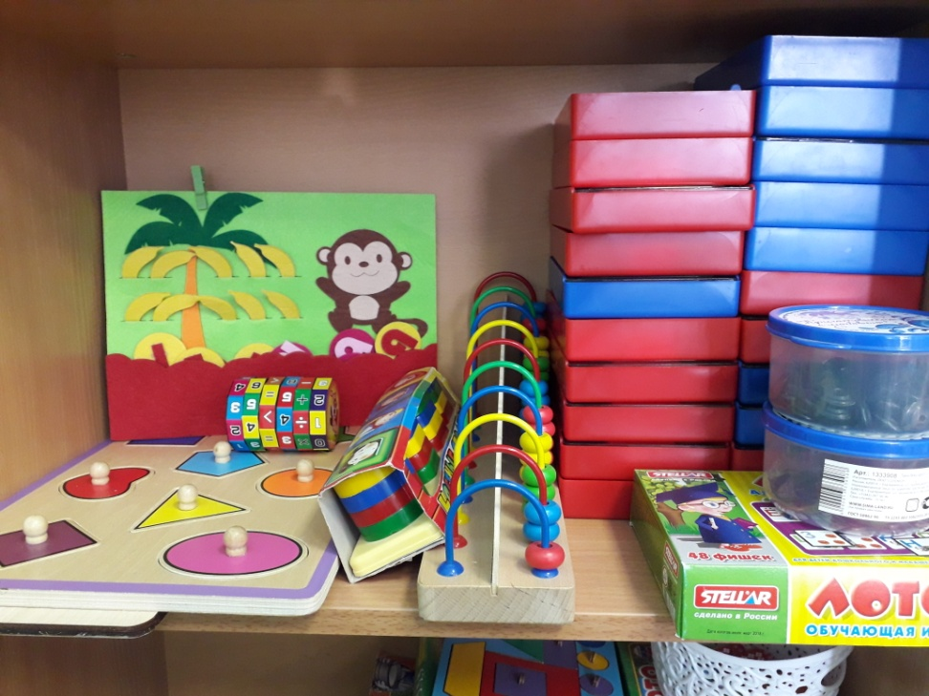

Slide 14
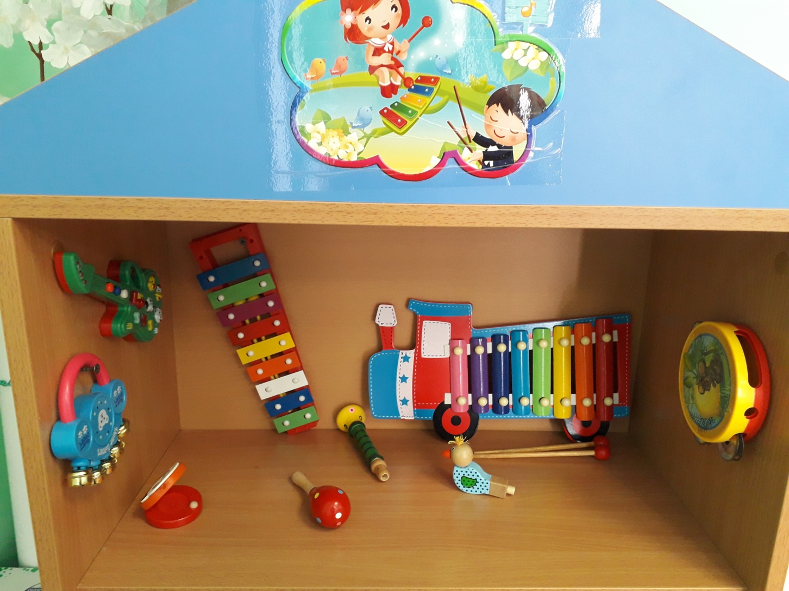

Slide 15
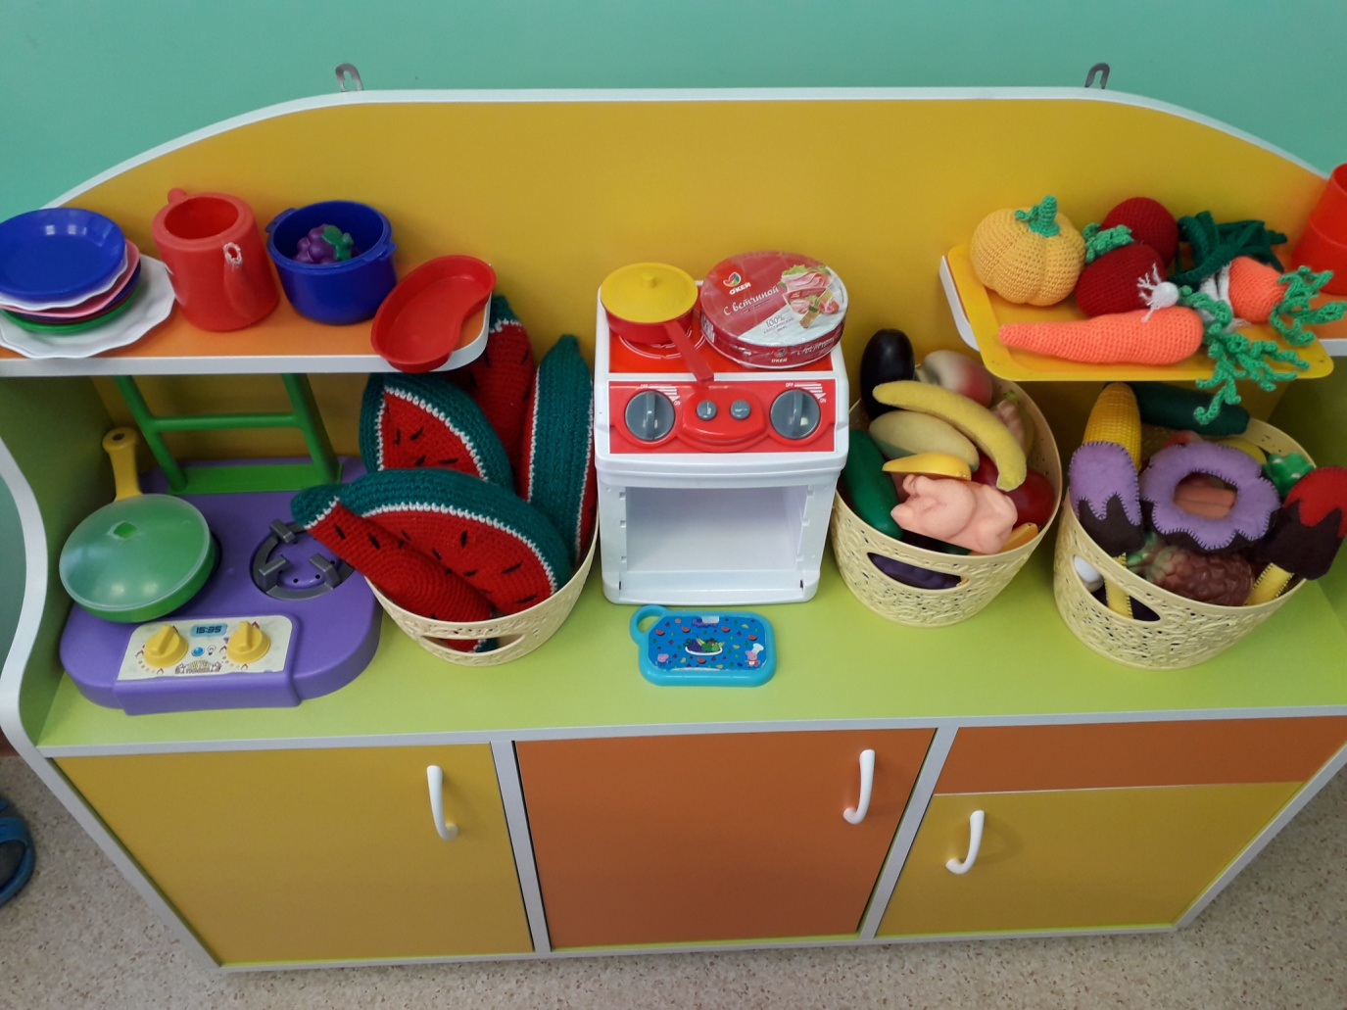
Центр строительства

Slide 16
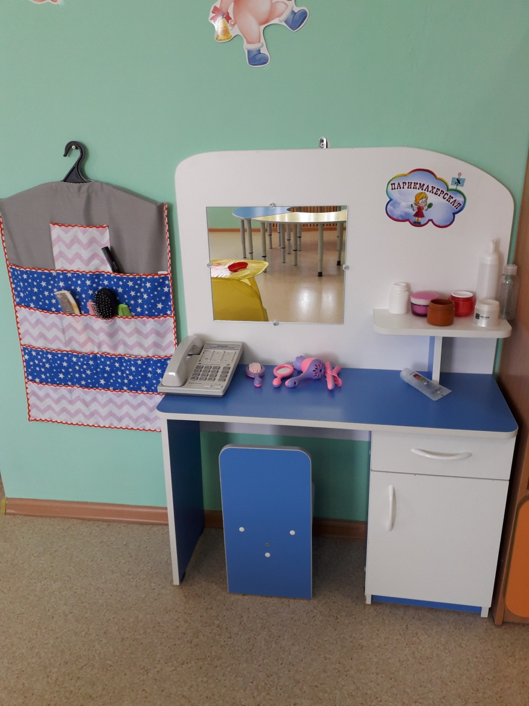

Slide 17
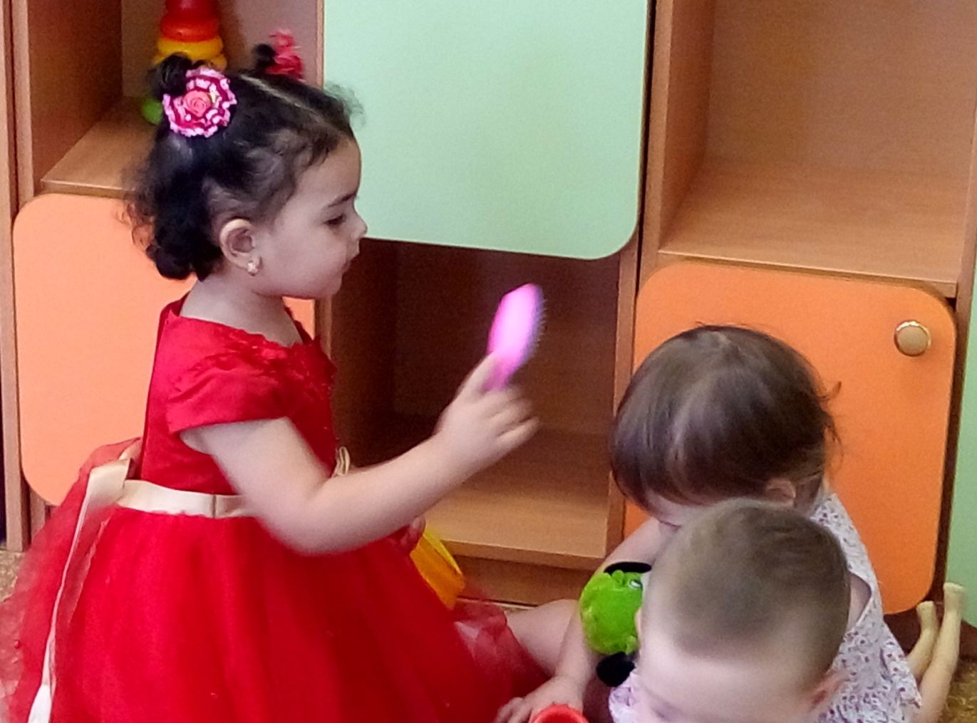

Slide 18

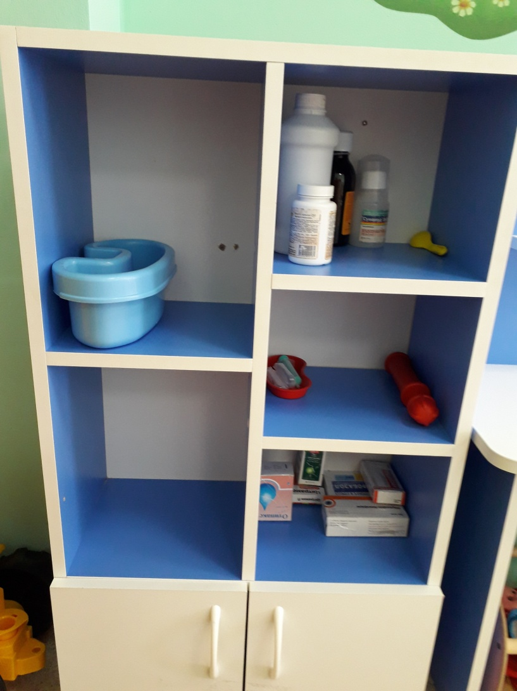
Центр сюжетно – ролевой игры

Slide 19
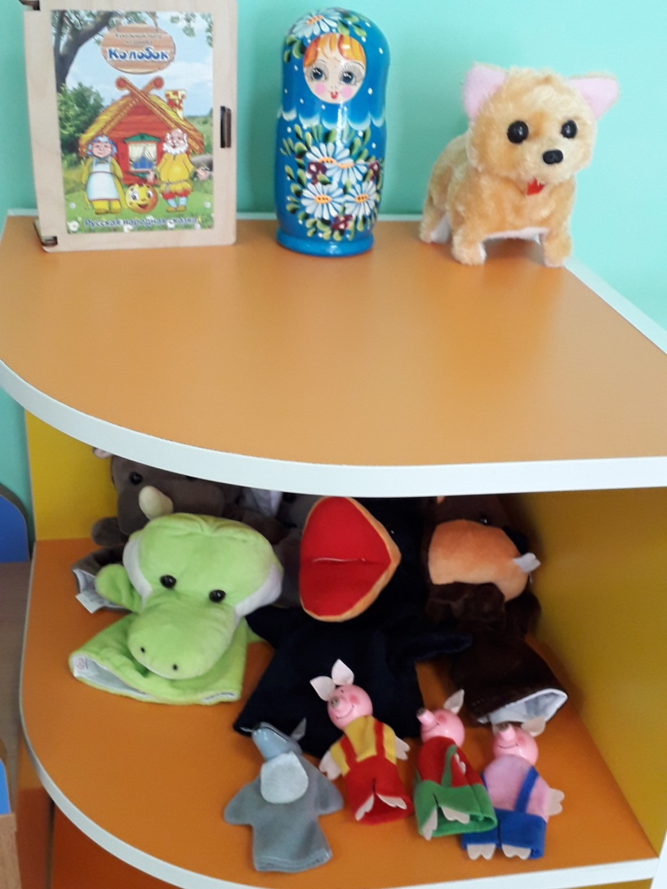

Slide 21
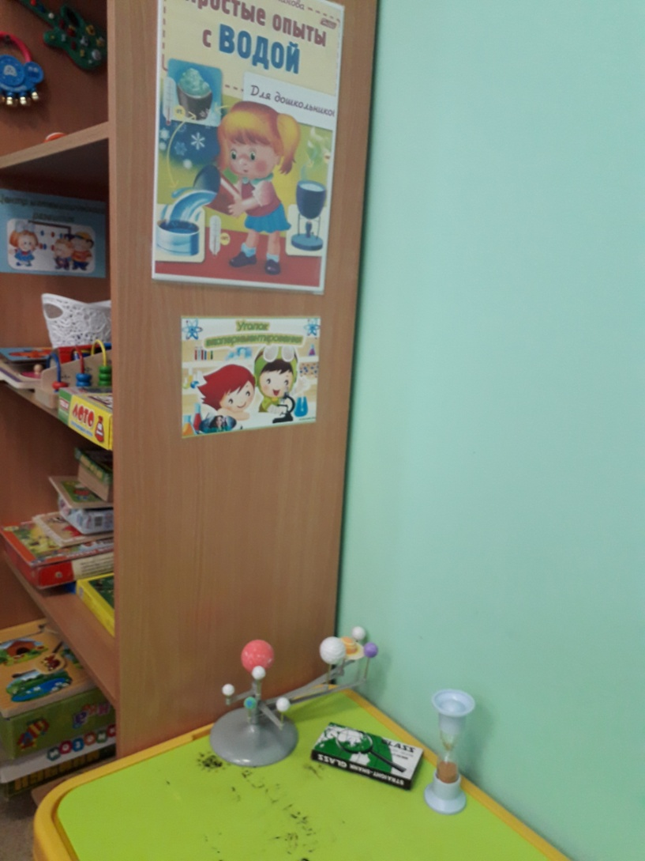

Slide 22
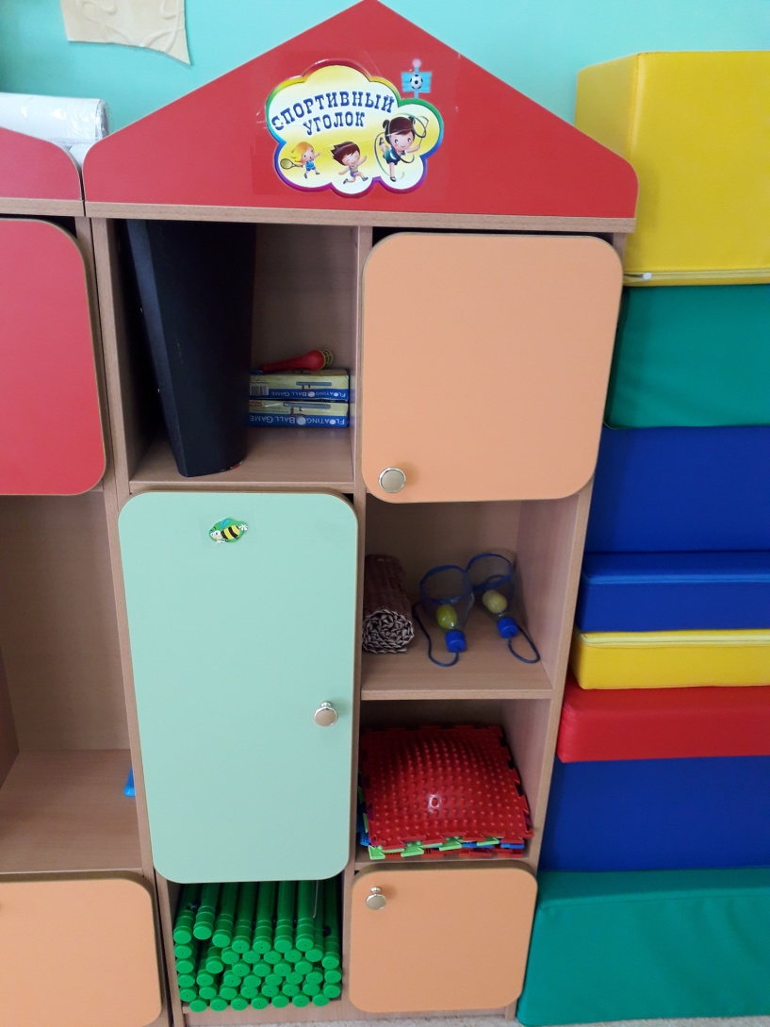

Slide 24
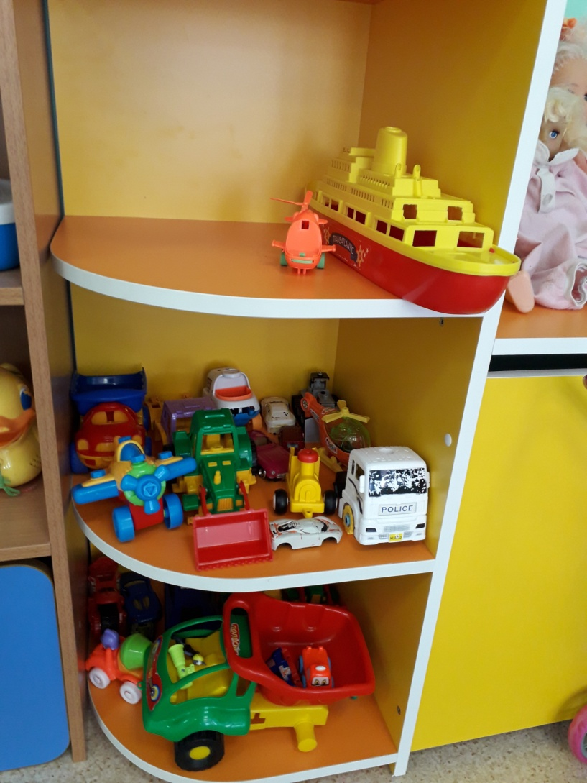
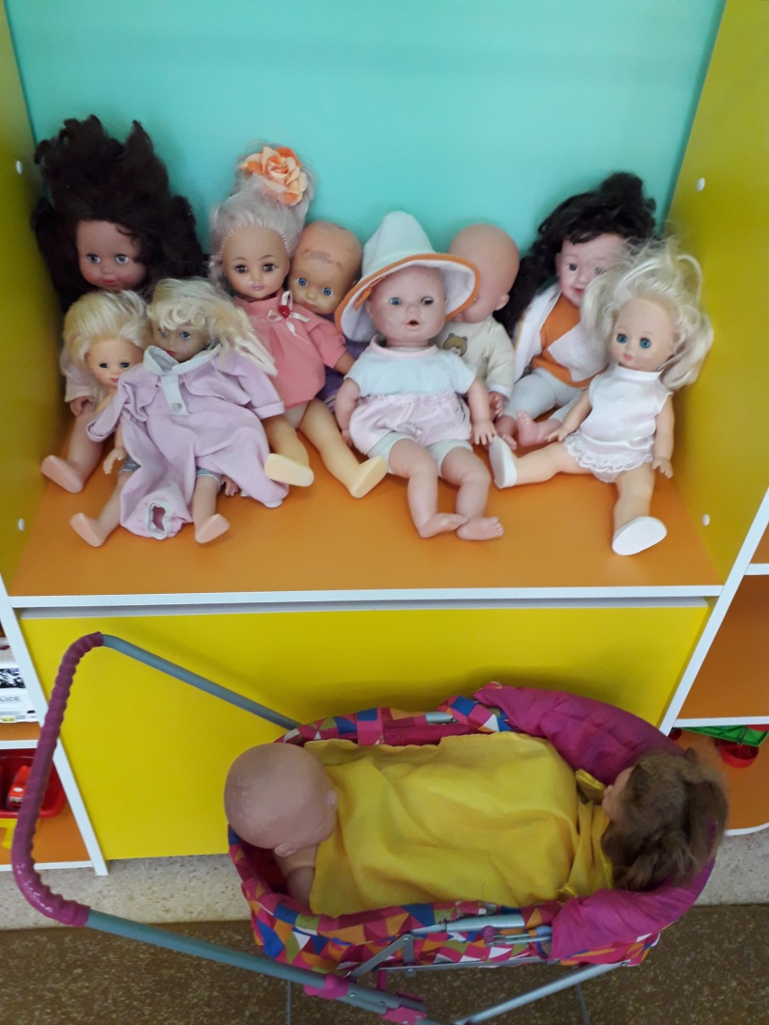
Игровая зона

Slide 25
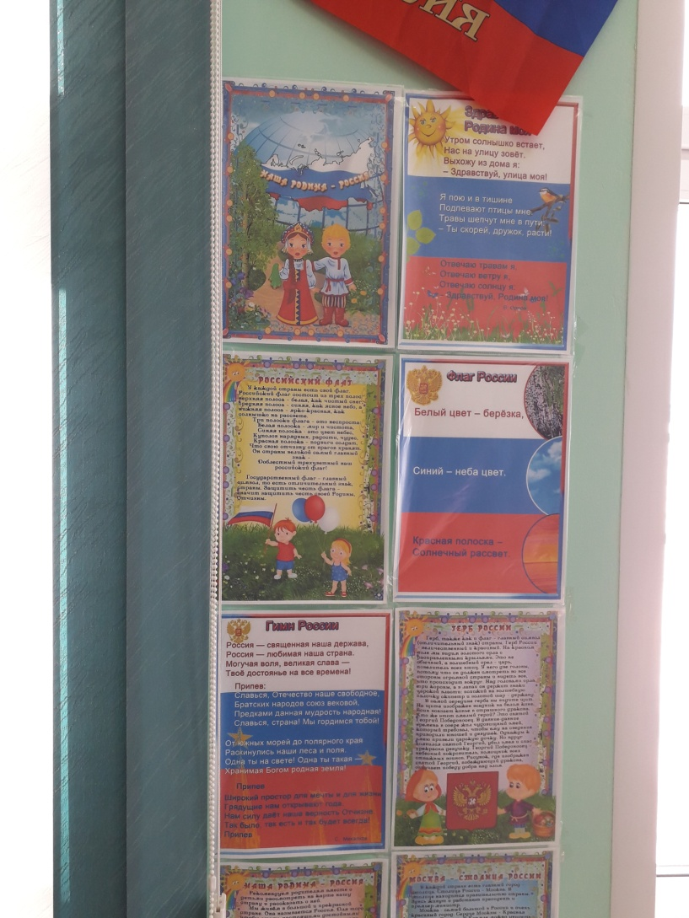
Патриатический уголок

Slide 26
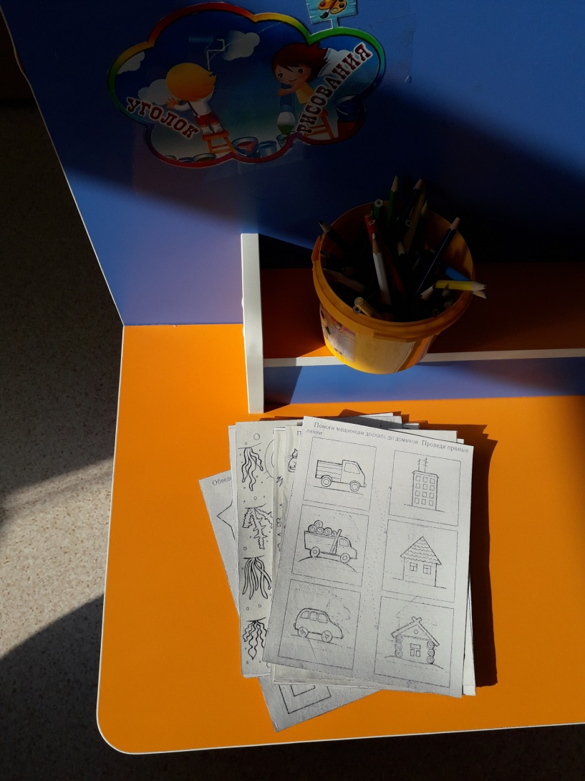
Уголок творчества

Slide 27


